Slide 1

ÖĞRETİM İLKE VE YÖNTEMLERİ
ÖĞRETİM HEDEFLERİNİN BELİRLENMESİ
DOKTOR ÖĞRETİM ÜYESİ ELİF SOBİ

Slide 2
DERS İÇERİĞİ
  Psikomotor Alan
    Algılama
    Kuruluş
    Kılavuz Denetimi Yapma
    Mekanizma
    Kompleks Tepki Faaliyeti
    Adaptasyon
    Yaratma
Aşamalı Sınıflamaya Uygun Hedef ve Davranış Yazımı
  Hedef Yazımında Dikkat Edilecek Bazı Hususlar
  Davranış Yazımında Dikkat Edilecek Bazı Hususlar
Öğretim Hedeflerinden Etkin Olarak Faydalanma
Öğretim Hedefleri
Hedeflerin Aşamalı Sınıflandırılması
  Bilişsel Alan
    Bilgi
    Kavrama
    Uygulama
    Analiz
    Sentez
    Değerlendirme
  Duyuşsal Alan
    Alma
    Tepkide Bulunma
    Değer Verme
    Örgütleme
    Nitelenmişlik

Slide 3
ÖĞRETİM HEDEFLERi
Öğretim hizmeti öncede belirlenmiş olan nitelikleri öğrencilere kazandırmak için yapılan etkinlikleri içerir.
Belirli bir zaman içerisinde öğrencilere kazandırılmak istenen davranışların neler olacağı ve bu davranışların kazandırılması için ne tür öğretim etkinliklerinin yapılacağı detaylı bir şekilde belirlenmelidir.
Öğretim hedeflerinin belirlenmesi öğretim programlarının başlangıç aşaması olup sonraki aşamaların belirlenmesinde kilit rol oynar.

Slide 4

ÖĞRETİM HEDEFLERİ
Bir öğretim programı 4 temel öğeden oluşmaktadır.
  Hedef Davranışlar
  İçerik
  Öğrenme ve öğretme aktiviteleri
  Ölçme ve değerlendirme

Slide 5
HEDEFLERİN AŞAMALI SINIFLANDIRILMASI
Bilişsel
Duyuşsal
Psikomotor

Slide 6
Bilişsel Alan
Bilişsel alan zihinsel etkinliklerin önemli olduğu hedeflerden oluşmaktadır. Bu alanda öğrencilerden zihinsel olarak ortaya koymaları beklenen etkinlikler en basitten en gelişmişe doğru sıralanmıştır. Bloom tarafından bilişsel alanla ilgili yapılmış olan sınıflama şu şekildedir:
Bilgi
Kavrama
Uygulama
Analiz
Sentez
Değerlendirme

Slide 7
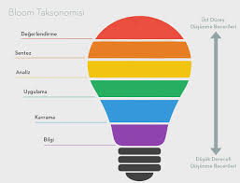
Bilişsel Alan
1.Basamak : Bilgi
Bu düzeyin temel zihinsel içeriği öğrencinin hatırlama davranışı göstermesidir.
Söz konusu olan hatırlama davranışları; sorunca söyleme veya görünce tanıma davranışı şeklindedir.

Slide 8
Bilişsel Alan
2.Basamak: Kavrama
Bu düzeyde zihinsel olarak öğrenci hatırlamanın yanı sıra konunun anlamını kavrar. Daha sonra kavradığı konuyu anlam bütünlüğünü bozmadan farklı biçimlerde ifade edebilir, yorumlayabilir, örnek verebilir, bildiklerinden faydalanarak bazı çıkarımlarda bulunabilir. Kavrama basamağının 3 alt düzeyi vardır.
Çevirme: Bilginin bir iletişim dilinden başka bir iletişim diline çevrilmesidir.
Öteleme: Verilen bir bilgideki eğilimin o bilgilerin ötesine taşınmasıdır. Öğrencilere verilen bilgilerin işlenerek zihinsel olarak kavrama düzeyine ulaşılması öğrenme öğretme etkinliklerinin daha verimli olduğunu gösterir.
Yorumlama: Bir iletişimin açıklanması veya özetlenmesi söz konusudur.

Slide 9

Bilişsel Alan
3.Basamak: Uygulama
  Yeni durumlara, anlaşılmış konu veya bilgilerin uygulanmasına yönelik bir yeteneğin olması söz konusudur.
  Uygulama düzeyinde öğrenci, anladığı içerik ve ilkeleri yeni durumlara uygular.

Slide 10

Bilişsel Alan
4. Basamak: Analiz
  Ögelere dönük analiz: Parçaları tanımlayarak zihinsel yeterlilik söz konusudur.
  İlişkilere dönük analiz: Ögeler arasındaki bağlantı ve etkileşimi ortaya koyma söz konusudur.
  Örgütleme ilkelerine dönük analiz: Bütünleştirme ilkeleri ortaya konur.

Slide 11

Bilişsel Alan
5.Basamak: Sentez
Sentez basamağında, yeni bir bütün oluşturmak için parçaları bir araya getirme yeteneği söz konusudur. Bu aşamada öğrenci özgün bir şekilde iyi organize edilmiş bir konu yazabilir veya özgün bir araştırma için bir plan önerebilir.
3 alt düzeyi vardır.
  1)Bir iletişim muhtevası oluşturma
  2)Bir plan yada işlemler takımı önerisi ortaya koyma
  3)Bir soyut ilişkiler takımı geliştirme

Slide 12

Bilişsel Alan
6.Basamak: Değerlendirme
Bu süreçte öğrenci, bir sentezin değerini yargılar. Değerlendirme aşamasında verilen bir amaç için metot yada materyallerin değeri hakkında karar verme söz konusudur. İki alt düzeyi vardır.
  1) İç ölçütler bakımından yargılama
  2) Dış ölçütler bakımından yargılama

Slide 13
Bilişsel Alan
Bloom’un Sınıflaması
1. Basamak: Bilgi
2. Basamak: Kavrama
3. Basamak: Uygulama
4. Basamak: Analiz
5. Basamak: Sentez
6. Basamak: Değerlendirme
Güncellenen Sınıflama
1. Basamak: Hatırlama
2. Basamak: Anlama
3. Basamak: Uygulama
4. Basamak: Çözümleme
5. Basamak: Değerlendirme
6. Basamak: Yaratma

Slide 14
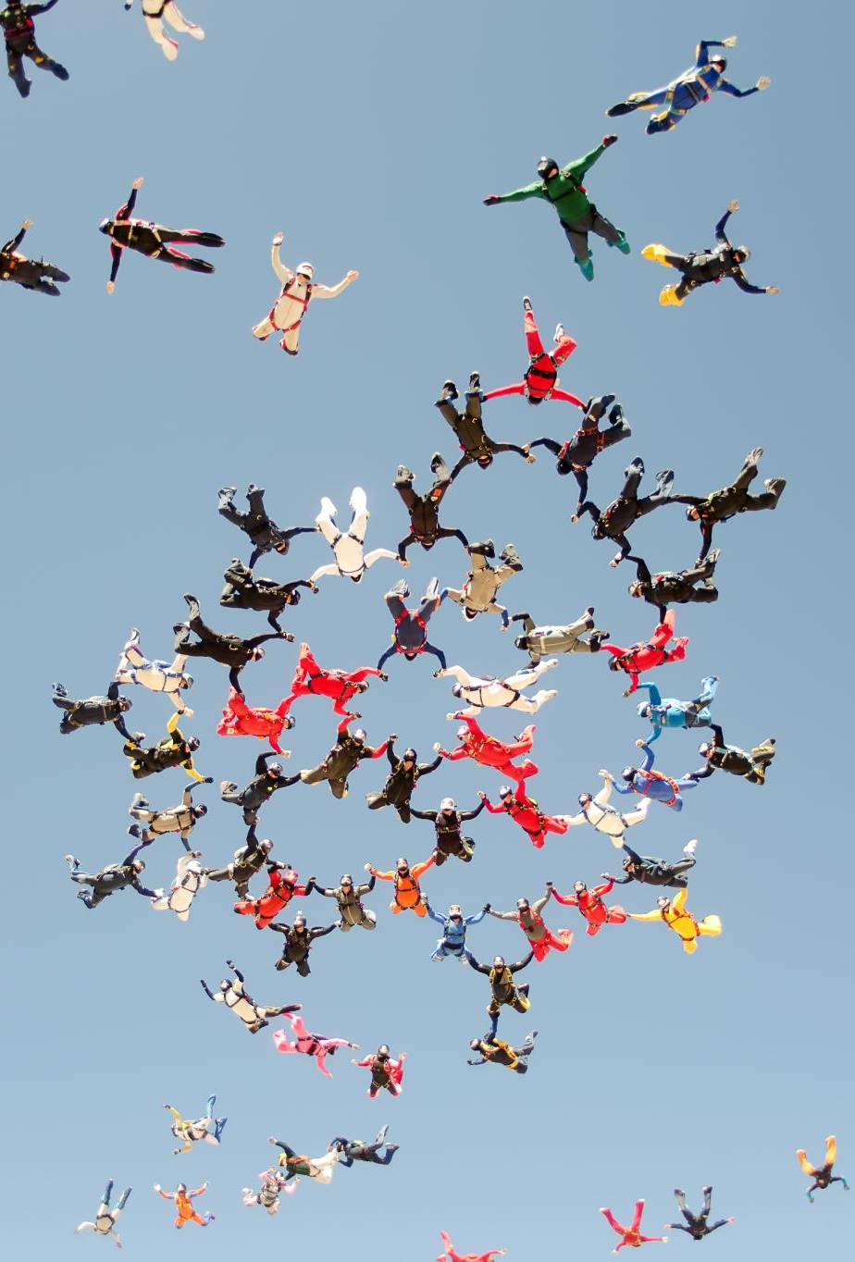
Duyuşsal Alan
Duyuşsal alan öğrencilerin psikolojik durumlarıyla ilgili hedefleri içerir. Belli bir değere karşı öğrencilerin hissettikleri, tutum, ilgi, sevgi vb. faktörleri içerir.
Bilgi sahibi olduğumuz her konuya karşı bir duyuşsal düzeyimiz vardır.

Slide 15
Duyuşsal Alan
Duyuşsal alanla ilgili Krathwohl (1964)’ın tarafından sınıflandırma şöyledir:
1) Alma (Receiving)
2) Tepkide Bulunma (Respoding)
3) Değer verme (Voluing)
4) Örgütleme (Organization)
5) Nitelenmişlik (Charactrizotion by a volue or volue complex)

Slide 16
Duyuşsal Alan
1. Basamak: Alma
  Bu düzeydeki kişide beklenecek temel davranış belirli bir olayı fark etme isteğidir.
  Dersi dikkatle dinler, öğrenmenin önemli olduğunun farkına varır, sınıf aktivitelerine samimi olarak katılır.
  Öğrencinin iletişimdeki alıcı işlevi yerine getirmesi söz konusudur.
  3 alt boyutu vardır:
    a) Farkında olma: Uyarıcıları farketme söz konusudur.
    b) Almaya isteklilik: Uyarıcıyı reddetmeme söz konusudur.
    c) Kontrollü seçici dikkat: Uyarıcılar arasında seçici olunur ve seçilen uyarıcılara odaklaşır.

Slide 17
Duyuşsal Alan
2. Basamak: Tepkide Bulunma
  Bu aşamada öğrencinin tepki göstermesi söz konusudur.
  Bu tepki başlangıçta razı olma ve itaat etme şeklindedir. Daha sonra memnuniyetle o uyarıcıya tepki gösterir. Bu aşamada birey deneyimlerinin bir sonucu olarak yeni davranışlar gösterir.
  3 alt boyutu vardır.
    a) Tepkide uysallık: Bir razı oluş durum söz konusudur.
    b) Tepkide isteklilik: Gönüllü olarak aktivitelere katılma söz konusudur.
    c) Tepkide doyum: Zevk alma, sevinç duyma söz konusudur.

Slide 18
Duyuşsal Alan
3. Basamak: Değer verme
  Bu aşamada kişi bir şeyin değerini kabul eder. Kabul ettiği değere karşı kuvvetli ilgi ve bağlılık gösterir. Başka bir ifadeyle, öğrenci belirli davranış veya nesnelere değer vererek bağlanır.
  3 aşaması vardır.
    a) Bir değeri kabullenme: Birey bir değeri kabullenir ve o değere önem verir. Belli bir uyarıcı takımına karşı bulunulan tepkide bir tutarlılık olur.
    b) Bir değeri tercih etme: Birey bir değeri bir diğerine tercih eder.
    c) Bir değere adanmışlık: Bir gruba veya değere bağlılık söz konusudur. İnandığı değer için başkalarını ikna etmeye çalışır.

Slide 19
Duyuşsal Alan
4. Basamak: Örgütleme
Örgütleme aşamasında birey diğer insanları veya bir değeri organize etme davranışı gösterir. Değerler arasındaki karşılıklı ilişkileri tespit eder, davranışını belli bir değer sistemine adapte eder.
Bu düzeydeki kişi; kendi davranışının sorumluluğunu kabul eder, kendinin gücü ve yetersiz olduğu yanlarını anlar ve kabul eder. Kısaca birey bu aşamada kendi içinde çelişmeyen bir değerler sistemi oluşturur.
Bir değeri kavramsallaştırma: Birey benimsediği değere yeni bir anlam verir. Bir değerin soyutlaştırılması ve kavramsallaştırılması söz konusudur.
Bir değer sistemini örgütleme: Bu düzeyde birey özgün bir değer sistemi oluşturur. Kompleks değerlerin özgün bir biçimde bir araya getirilmesi söz konusudur.

Slide 20

Duyuşsal Alan
5. Basamak: Nitelenmişlik
Bu aşamada birey ömrü süresince geliştirdiği kendine ait bir değer sistemi oluşturur ve kendi davranışlarını buna göre kontrol eder.
Bu aşamada birey bağımsız olarak çalışmada kendine güven gösterir.
Genellenmiş örüntü: Değerler veya tutumlar sistemiyle iç tutarlılık gösteren bir davranışın gösterilmesi söz konusudur.
Niteleme: Bireyin değerle özdeşleşmesidir.

Slide 21
Psiko-Motor Alan
Psiko-motor öğrenmeler fiziki öğrenmelerle ilgili öğrenme becerini içerir.
Psiko-motor alan sınıflaması Simpson tarafından geliştirilmiştir:
1) Algılama
2)Kuruluş
3) Klavuz denetiminde yapma
4) Mekanizma
5) Komleks tepki faaliyeti
6) Adaptasyon (uyum)
7) Yaratma

Slide 22

Psiko-Motor Alan
1. Basamak: Algılama
İlk aşamadır. Duyu organlarımız aracılığı ile uyaranların fark edilmesi aşamasıdır.
Örneğin; araba kullanmak için gazın, vitesin nerede olduğunun algılanması

Slide 23
Psiko-Motor Alan
2. Basamak: Kuruluş
Belirli bir hareket veya yaşantıya hazır oluştur.
İstenen hareketlerin yapılmasında zihinsel, fiziksel ve duyuşsal boyutlar söz konusudur. O beceriyi yapmaya hazır oluş demektir.

Slide 24
Psiko-Motor Alan
3. Basamak: Kılavuz denetiminde yapmak
Belirli kriterlerden faydalanarak veya bir modelin takip edilmesiyle ya da verilen komutların rehberliğinde bir bireyin beceriyi icra etmesidir.
Birey beceriyi kendi başına yapamaz. Ancak rehber yardımıyla yapabilir.

Slide 25
Psiko-Motor Alan
4. Basamak: Mekanizma
Öğrenilmiş bir tepkinin alışkanlık haline geldiği zaman oluşur.
Beceri normal bir biçimde icra edilir.
Bu düzeyde öğrenci yeterli performansa, güven veya yeterliliğe ulaşır.

Slide 26
Psiko-Motor Alan
5. Basamak: Kompleks Tepki Faaliyeti
İcra edilecek davranışı karmaşık bir performans şeklinde sunabilir.
Bir becerinin otomatikleşmesi, çok iyi, rahat ve kolay bir şekilde kas kontrolü ile yapılmasıdır.
Beceri bu düzeyde profesyonelce icra edilir.

Slide 27
Psiko-Motor Alan
6. Basamak: Adaptasyon (Uyum)
Kazanılmış becerilerin karşılaşılan yeni durumlara da uyarlanabilmesidir.

Slide 28
Psiko-Motor Alan
7.Basamak: Yaratma
Yeni bir motor beceri icat etme veya kendine özgün bir psikomotor ürün ortaya koyma

Slide 29
AŞAMALI SINIFLAMAYA UYGUN HEDEF VE DAVRANIŞ YAZIMI
Öğretim hedeflerinin yazımı öncelikle öğretimi yönlendirir ve öğretim organizasyonunu kolaylaştırır. Öğretim hedeflerinin yazımı aynı zamanda ölçme ve değerlendirme etkinlikleri için kriterleri de belirtir. Bunlara ek olarak öğrencilerin daha iyi motive olmaları ve planlı çalışmalarına da katkı sağlayabilir.
Öğretim hedeflerinin sınıflandırılmasıyla öğretim hedeflerinin daha standart veya objektif bir şekilde anlaşılması sağlanacaktır. Bu sınıflamalar sayesinde öğretmenlerin öğrencilere hangi niteliklerin kazandırılması gerektiğini net bir şekilde anlamaları sağlanacaktır.

Slide 30
Hedef Yazımında Dikkat Edilecek Bazı Hususlar
Hedef ifadesinden hedeflerin hangi düzeyde olduğu anlaşılmalıdır.
Hedefler gözlenebilir öğrenci performansını ifade eder biçimde yazılmalıdır. Hedefler öğrencilere kazandırılması planlanan niteliklerdir. Hedeflerin kazanılıp kazanılmadığını öğrencilerin gösterecekleri bazı davranışlarla anlarız. Bu davranışları sınama yoluyla gözlemleriz.
Hedefler öğrenme süreci olarak değil öğrenme ürünü olarak ifade edilmelidir.

Slide 31
Hedef Yazımında Dikkat Edilecek Bazı Hususlar
Hedef ifadeleri bir konuyla ilgili istendik öğrenci niteliklerini belirtmeli sadece konu başlığı şeklinde yazılmamalıdır.
Hedefler kapsamlı ve aynı zamanda sınırlı olmalıdır.
Bir hedef cümlesi tek bir öğrenme ürünü ifade etmelidir.
Hedefler tamamlayıcı yani bitişik olmalıdır.

Slide 32
Davranış Yazımında Dikkat Edilecek Bazı Hususlar
Davranış cümlelerinin sonunda «yazma, söyleme, seçip işaretleme, eşleştirme, kesme, biçme, alma, tutma, çakma, çıkarma, düzenleme, isteme» gibi davranış ifade eden sözcüklerden biri bulunmalıdır.
Davranışlar mutlak suretle hedefle tutarlı ve o hedefin kazanıldığını belirtmek için yeterli olmalıdır. Davranışlar aşamalı olarak sıralanmalıdır ve en son davranış kritik davranış olmalıdır.
Davranış, gözlenebilir ölçülebilir olmalıdır.

Slide 33
ÖĞRETİM HEDEFLERİNDEN ETKİN OLARAK FAYDALANMA
Öğretmenlerin öğreteceği dersin planlarını yapmadan önce ders için bir hedefler listesi hazırlaması gerekmektedir. Bu liste hazır olarak alınsa da öğretimin sunulacağı gruba daha uygun olarak hedeflerin yeniden düzenlenmesi ve seçimi gerekebilir. Hedef yazımına konu bazında alt düzeylerden başlayarak daha üst düzeylere doğru ilerlemek daha uygun olur.
Yazılan hedeflerin belirli bir öğrenci grubuna kazandırılması için uygun öğretim yöntem ve materyallerin seçilme ve etkin kullanılması önemlidir.

Slide 34
ÖĞRETİM HEDEFLERİNDEN ETKİN OLARAK FAYDALANMA
Önceden hazırlanmış olan hedef listesinden hedefler seçilirken aşağıdaki sorular yanıtlanmalıdır.
a) Hedeflerin içerikte tutarlılık düzeyi nedir?
b) Hedefler mantıksal bir aşamalık gösteriyor mu ?
c) Hedeflerin dersi alan öğrencilere uygunluk düzeyi nedir?
d)Hedefler öğrenme ilkelerine ne derece uygundur?

